Slide 1
Курсов Проект:
сайт за обяви за коли
Направено от:
Веселин Иванов – 4а гр. Фн: 17621816
Десислав Димитров – 4а гр. Фн: 17621794
Петър Пеев – 4а гр. Фн: 17621708

Slide 2
Задание
Създаване на сайт за обяви на коли състоящ се от:
Home page на който се показват последните обявени автомобили
Search page в който може да търсим за конкретен автомобил по зададените от нас критерии за търсете
Post page където можем да създадем наша обява за автомобил на сайта за която е нужна регистрация и влизане от страна на потребителя
Login/Logout система за потребителите и Sign up page за регистрация в сайта

Slide 3
Използвани технологии/езици
Git – контрол на версиите
MySQL – база данни
Apache XAMPP – сървър
HTML – страниците на сайта
CSS – оформление на страниците
PHP – логин система, търсене и свързване с базата данни, логин сесия
JavaScript – функционалност при избирането на модел

Slide 4
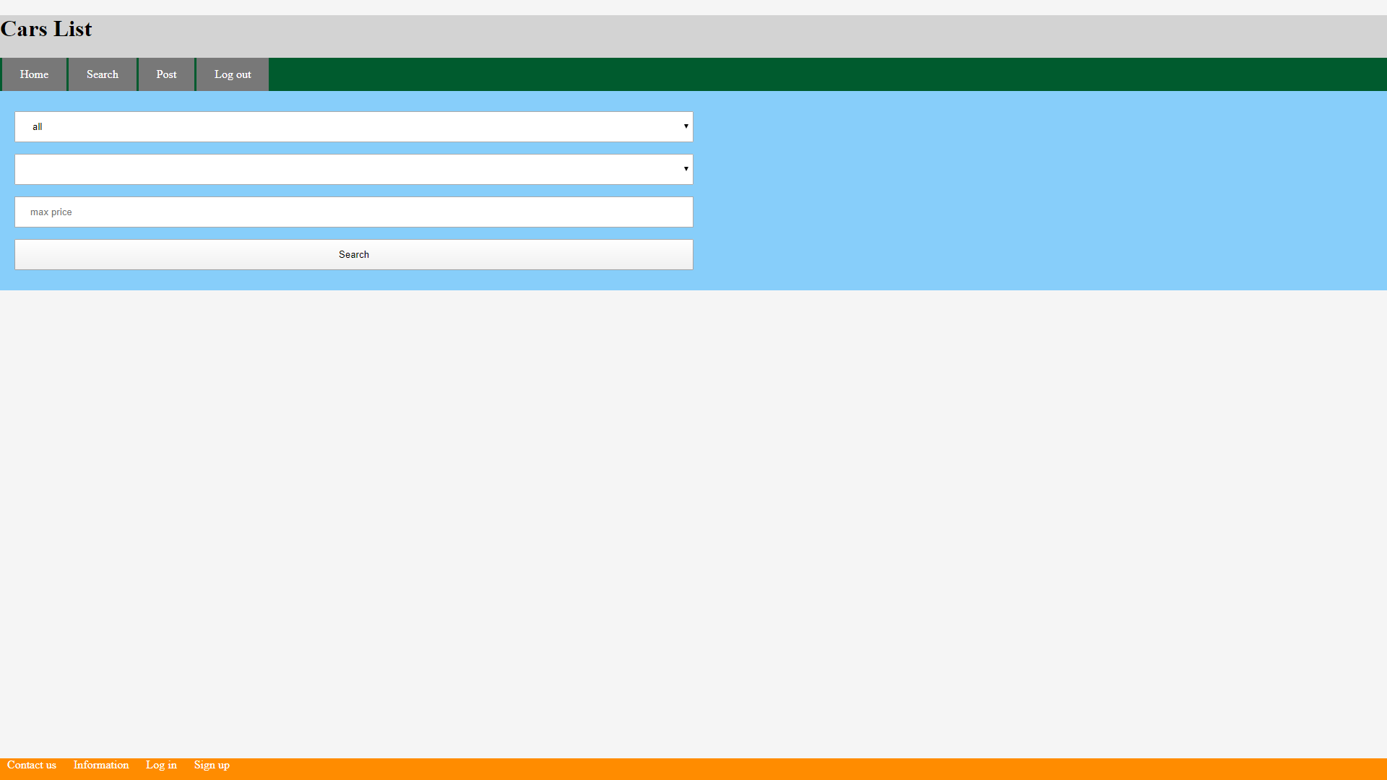

Slide 5
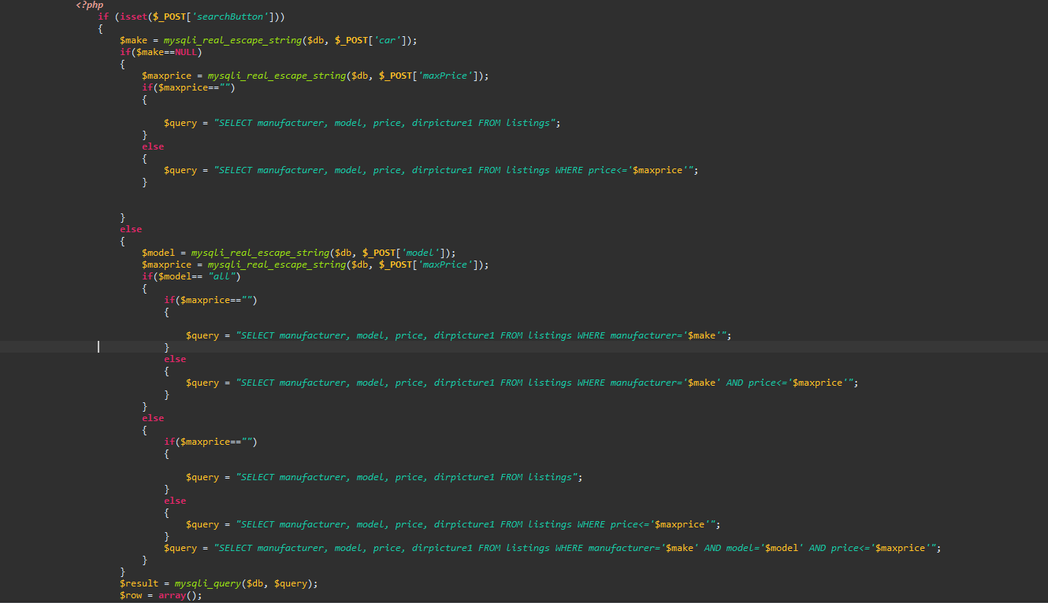
Search Source Snip

Slide 6
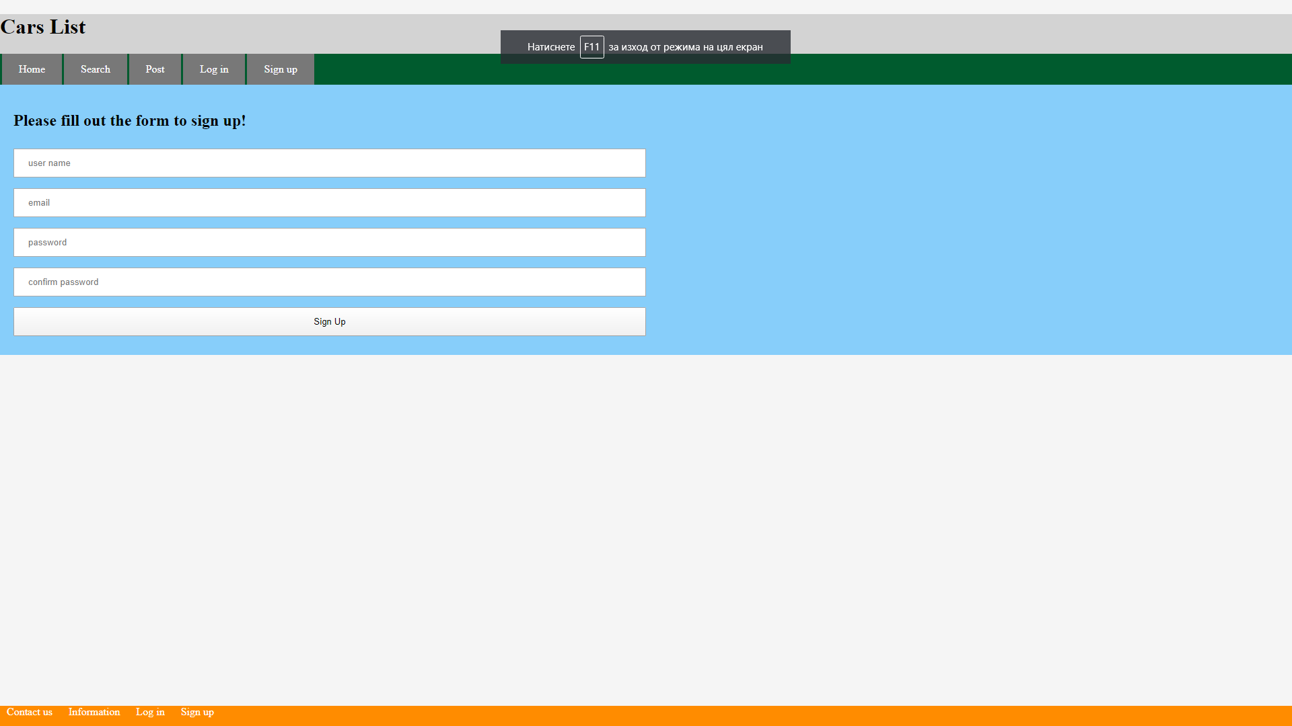

Slide 7
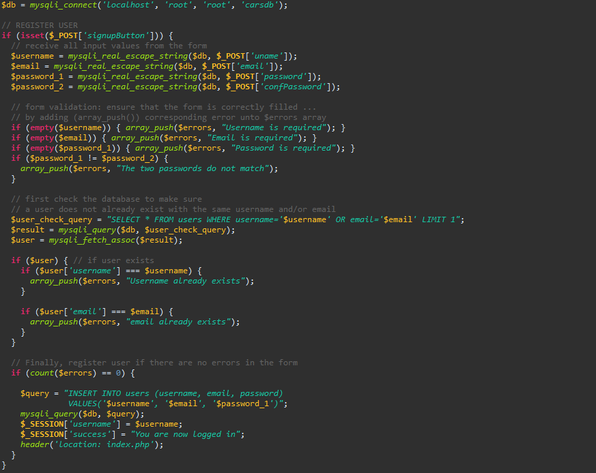
Signup Source Snip

Slide 8
Трудности при изработката
Обработване на входните данни в базата
Извличане на информация и свързване с базата данни
Съхраняването на снимките за обявата и запазването и извличането на директорията им от базата данни
Създаване на формите на страниците

Slide 9
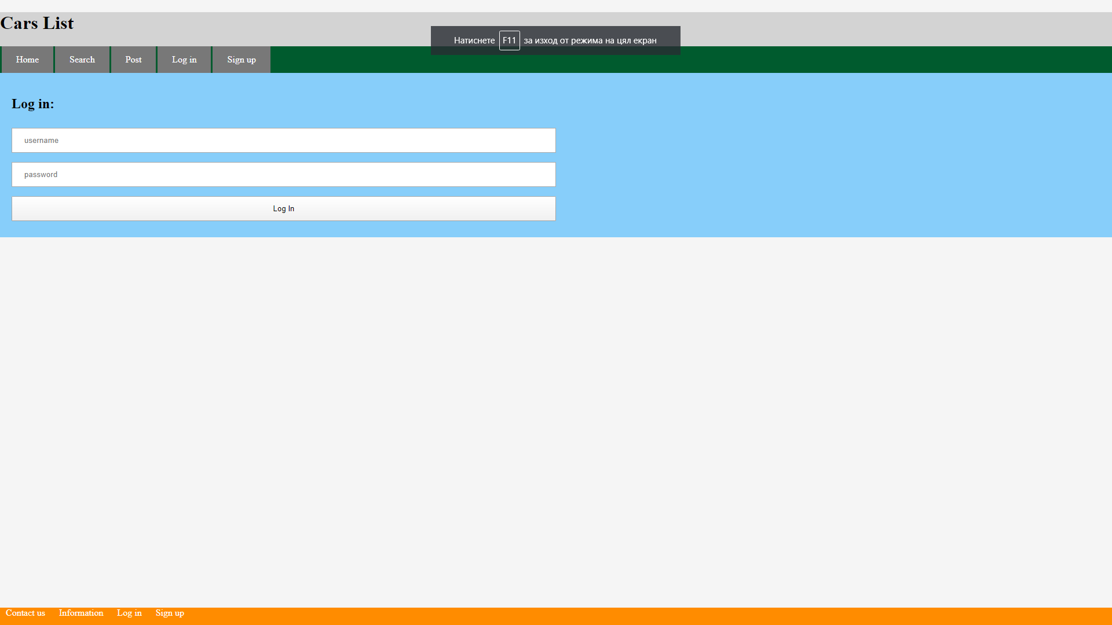

Slide 10
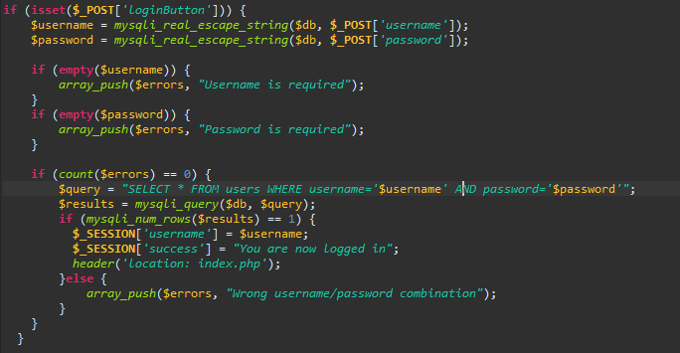
Login Source Snip

Slide 11
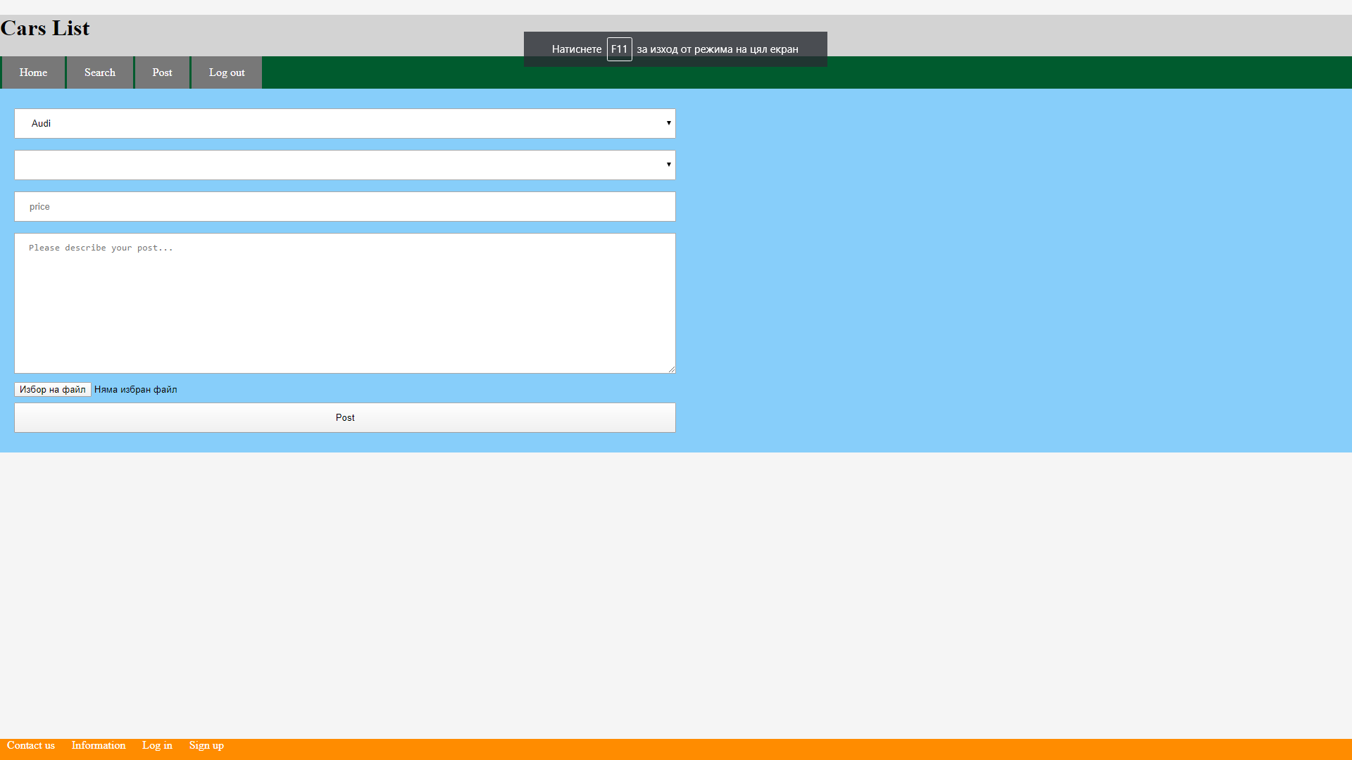

Slide 12
THE END

